Slide 1
Aplikasi Perhitungan Keliling Segitiga dengan Bahasa Assembly
Arvin Mahmud Santosa
2300018140
Kelas C
Informatika
Mata Kuliah : Dasar Sistem Komputer
Link Projek Gitgub:
https://github.com/arvinmahmud24/Tugas-DSK-12.2

Slide 2
Deskripsi Aplikasi
Aplikasi yang saya buat pada projek kali ini, yaitu membuat program perhitungan keliling segitiga sederhana menggunakan bahasa assembly dengan keliling <= 9 cm.

Slide 3
Fitur-fitur Aplikasi
Karena program ini bertujuan untuk menghitung keliling segitiga, maka tentunya hanya terdapat fitur untuk menghitung keliling dari ketiga buah sisinya saja.

Slide 4
Alur kerja
Lakukan inputan angka secara dinamis pada ketiga sisinya.
Isi angka pada “ Sisi 1 = ? “
Isi angka pada “ Sisi 2 = ? “
Isi angka pada “ Sisi 3 = ? “
Dan terakhir hasil dari menghitung keliling segitiga dapat tercetak
Keluar Output hasil “ Keliling = ? “
Program selesai

Slide 5
Rancangan/sketsa antarmuka
===================================================================
| MENGHITUNG KELILING SEGITIGA ( Jumlah Keliling <= 9 ) |
===================================================================
| Sisi 1 = ?
| Sisi 2 = ?
| Sisi 3 = ?
| Keliling = Sisi 1 + Sisi 2 + Sisi 3
| Keliling = ?
===================================================================

Slide 6
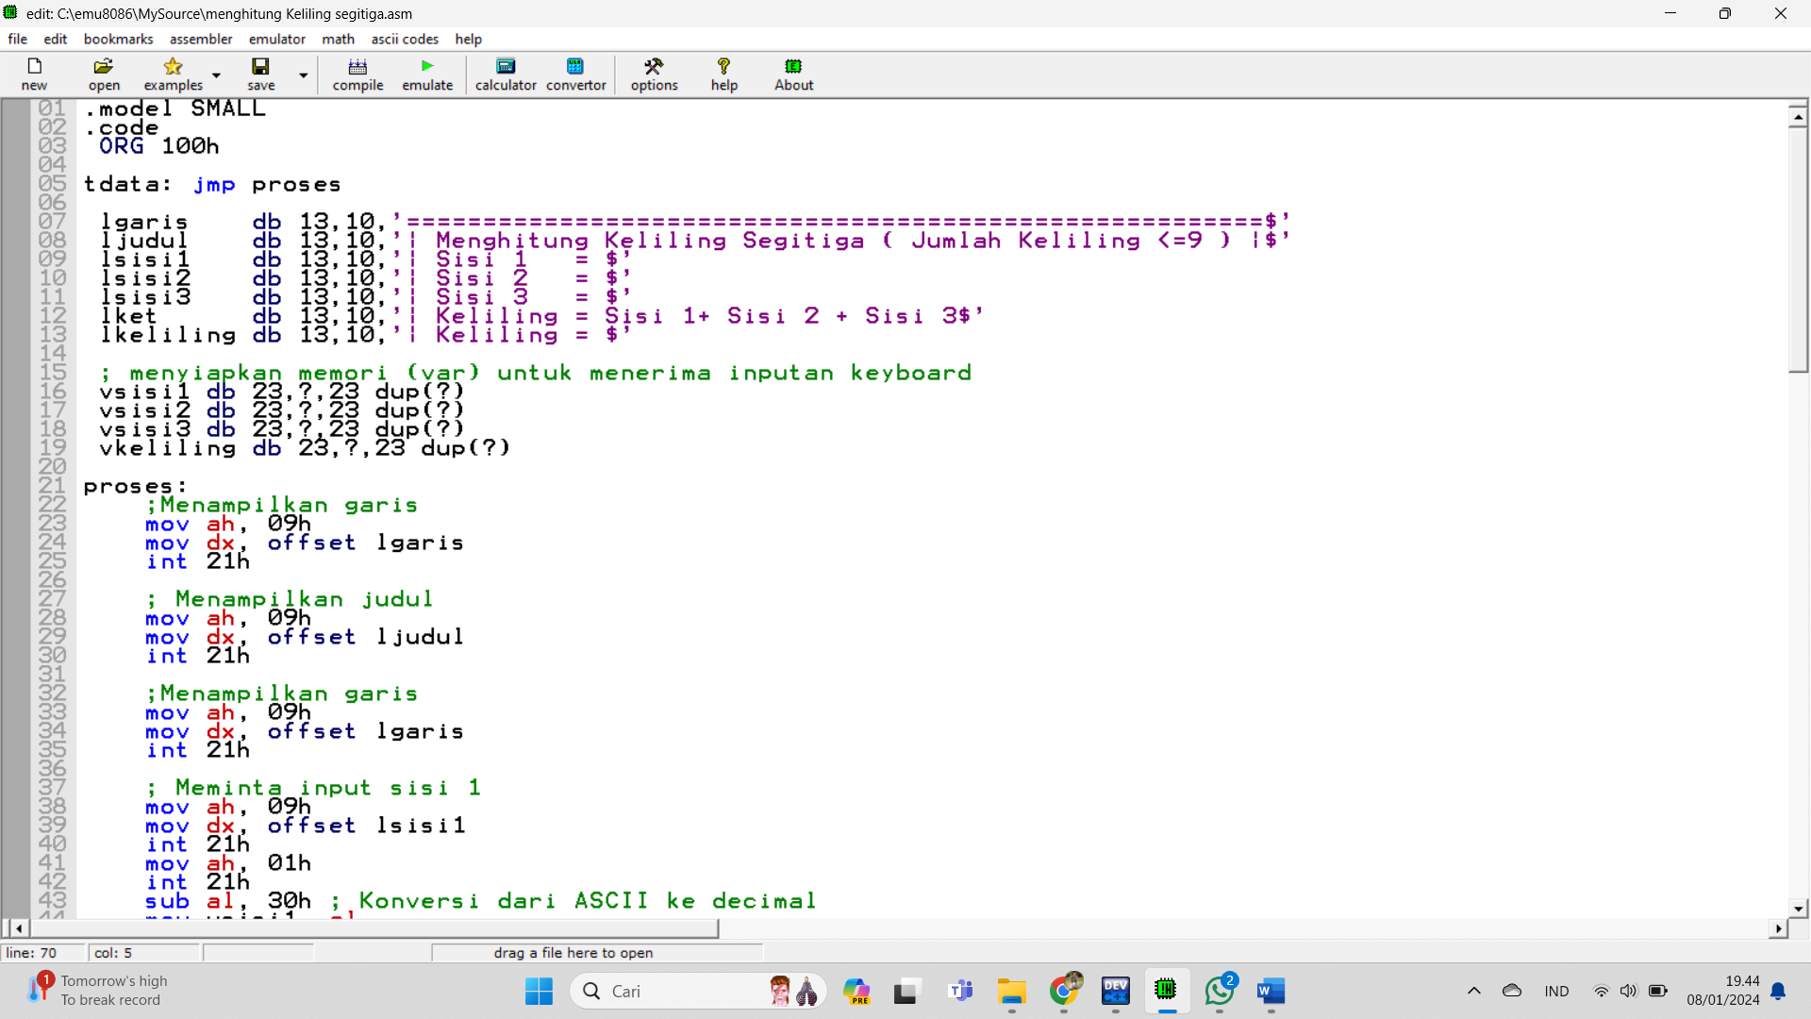
Code program di IDE/Editor

Slide 7
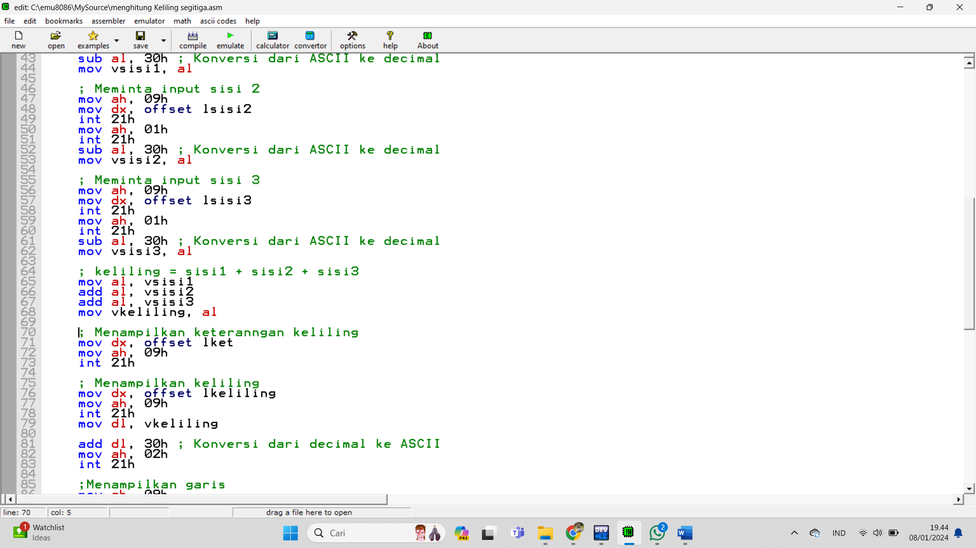

Slide 8
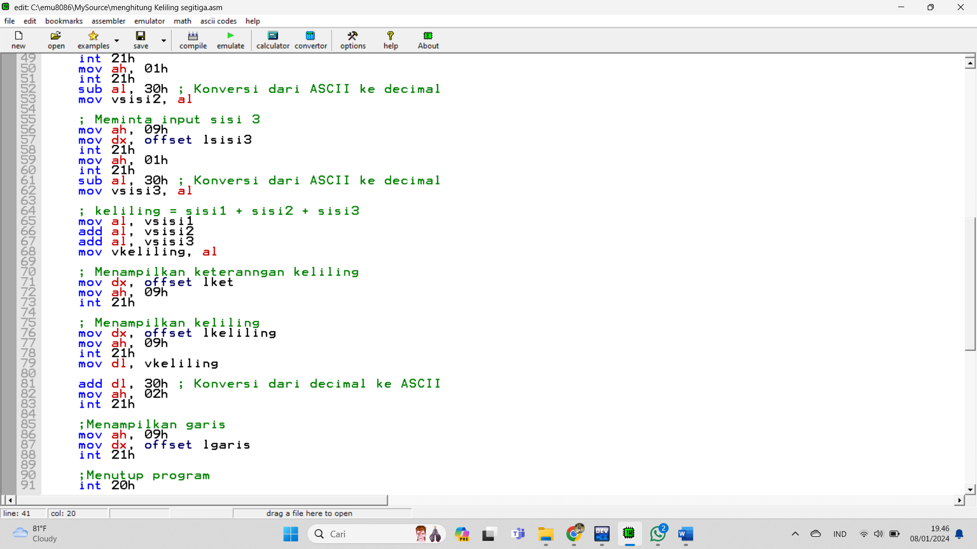

Slide 9
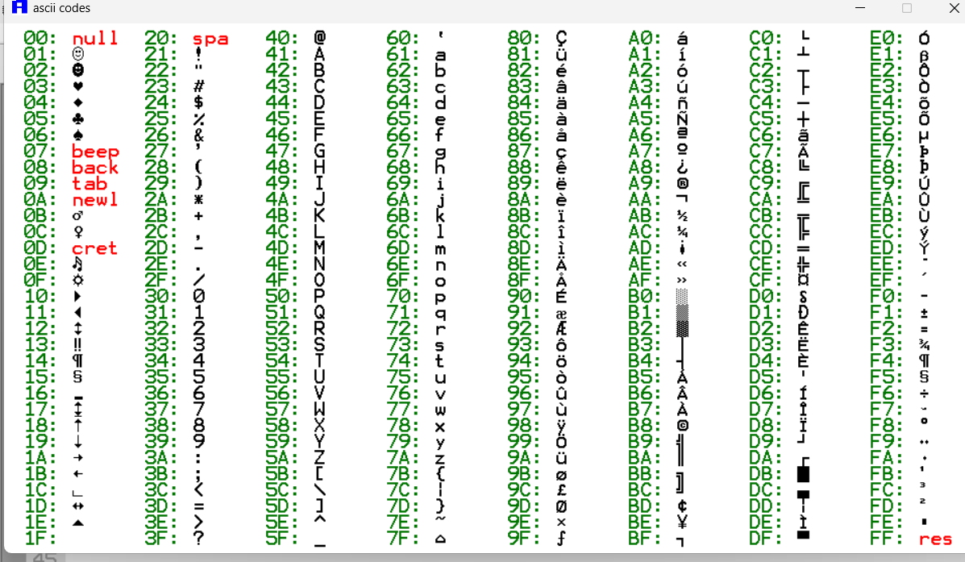
Kode ascii

Slide 10
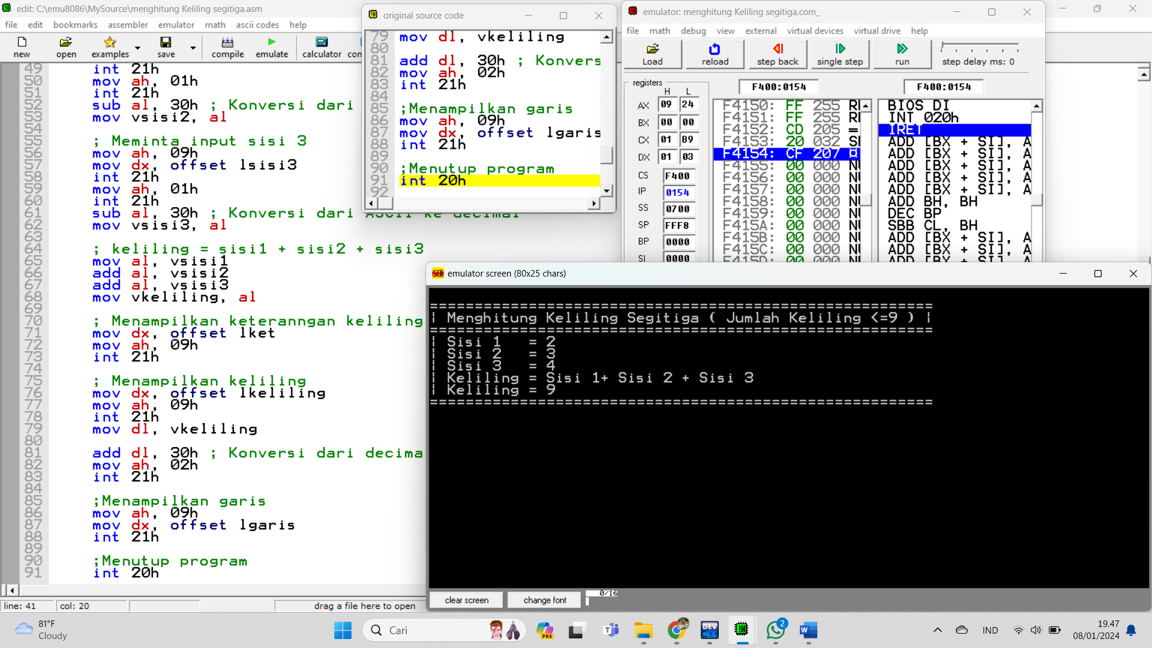
Tampilan Output program

Slide 11
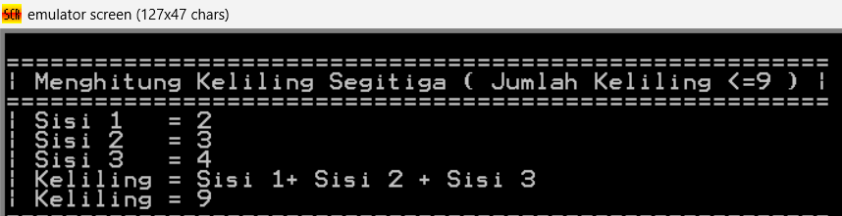

Slide 12
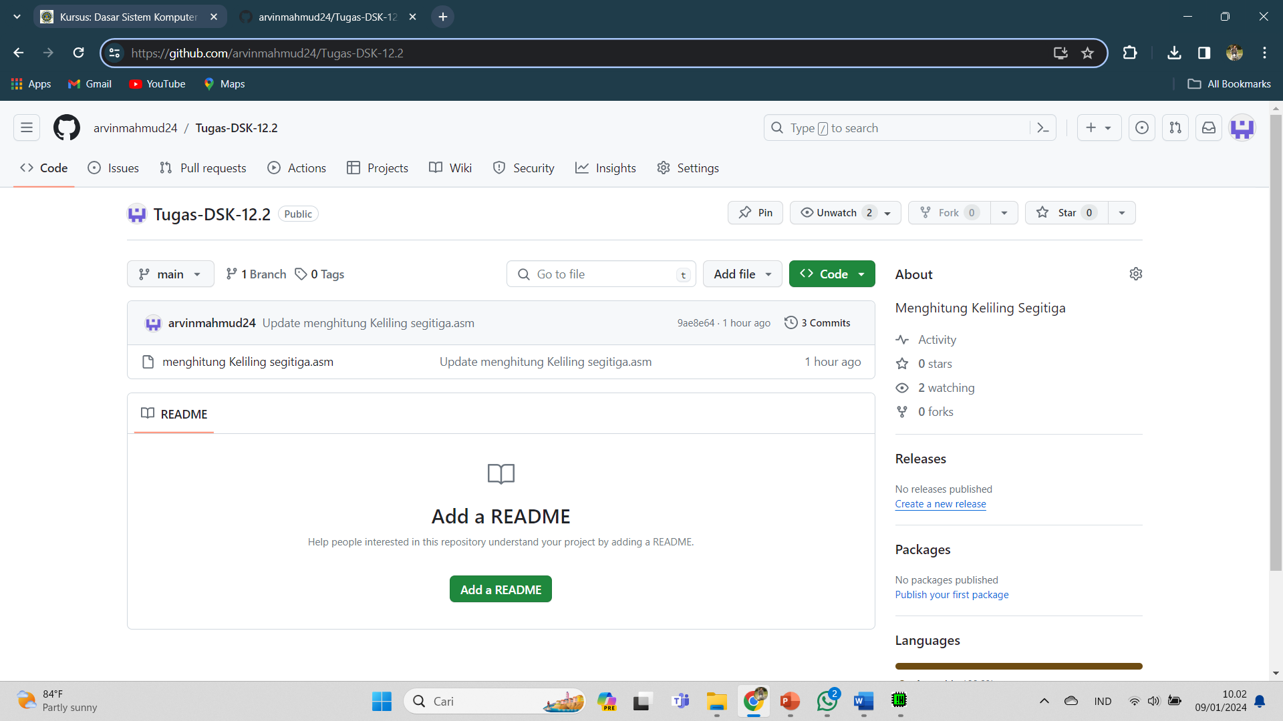
Tampilan halaman projek di Github
Link Projek Gitgub: https://github.com/arvinmahmud24/Tugas-DSK-12.2

Slide 13
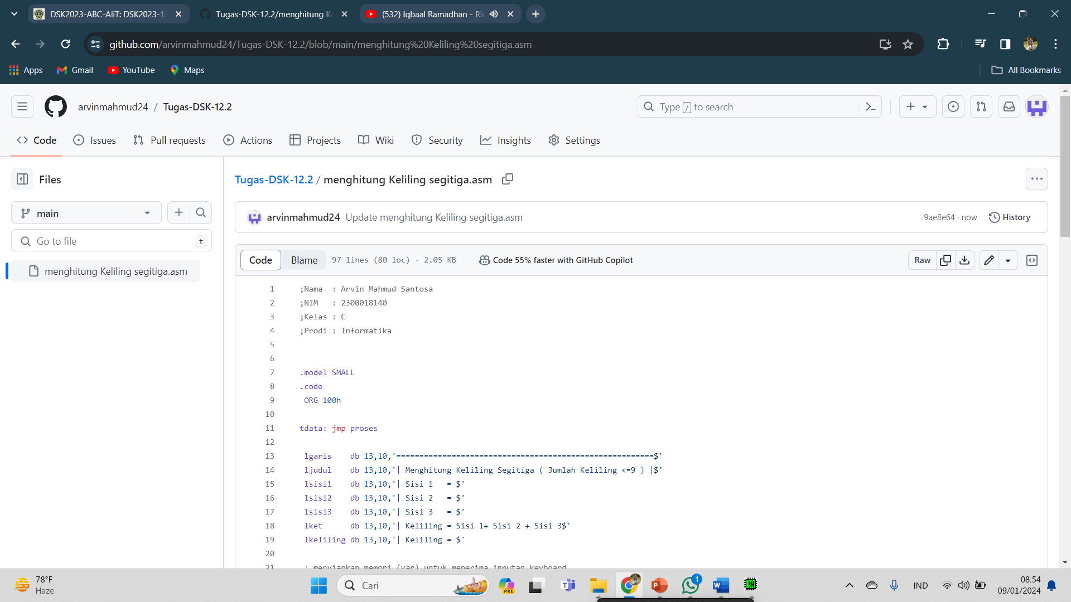

Slide 14
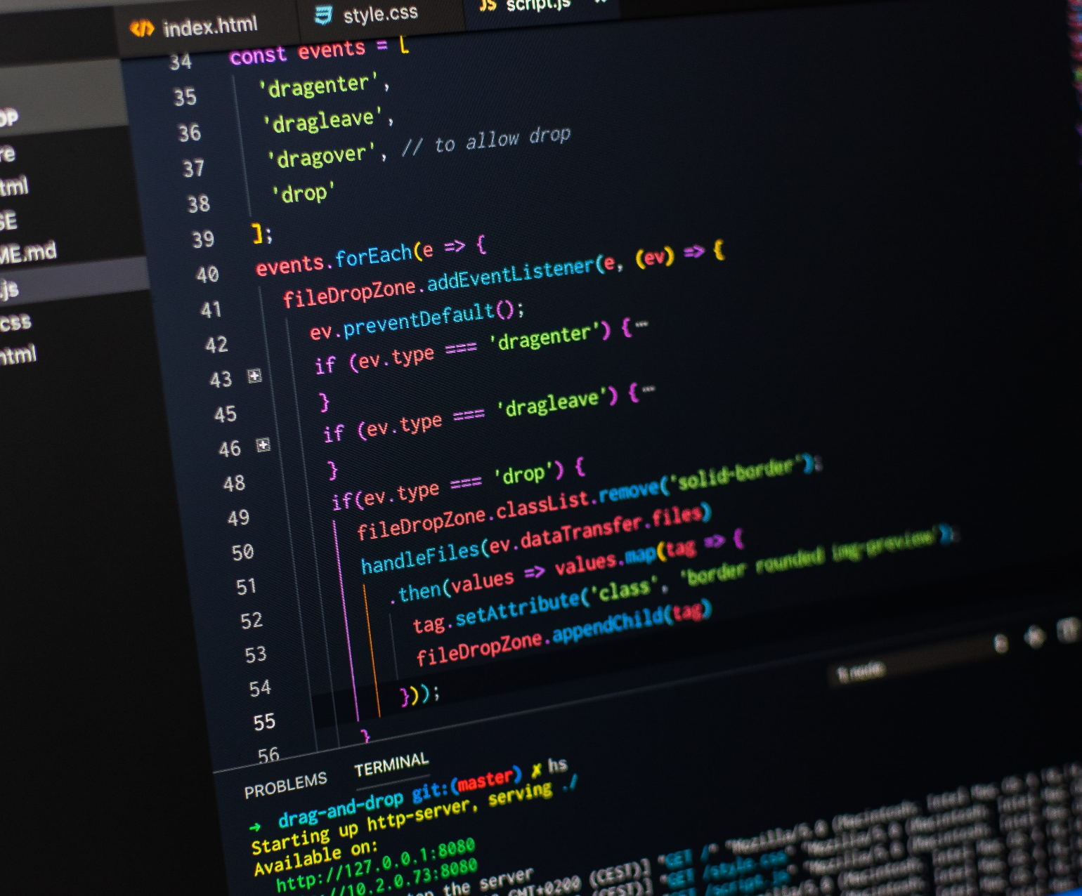
Terima kasih
Kepada
Dosen Dasar Sistem Komputer :
Ali Tarmuji, S.T., M.Cs.

